Slide 1
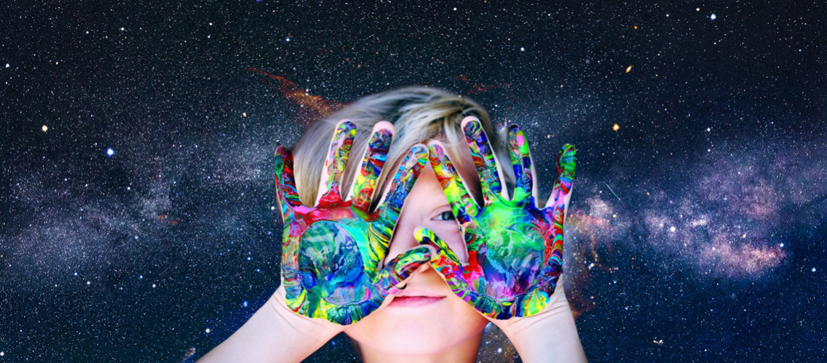
Космос и его покорители
Подготовила воспитатель подготовительной группы МБДОУ «УНДС №1 «Петушок»
Юрова Анастасия Владимировна

Slide 2
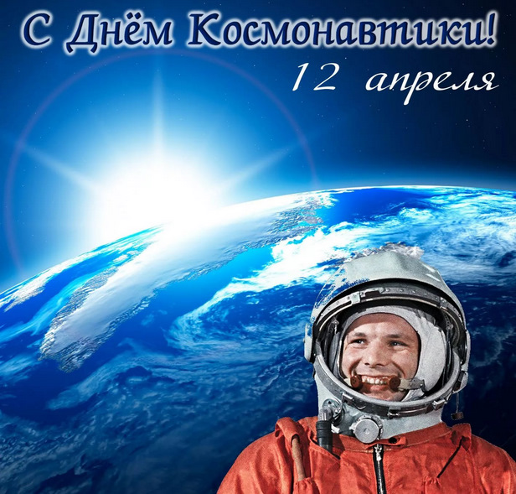
Ежегодно 12 апреля в России отмечается День Космонавтики, установленный в 1962 году в честь первого в мире полета человека в космос.

Slide 3
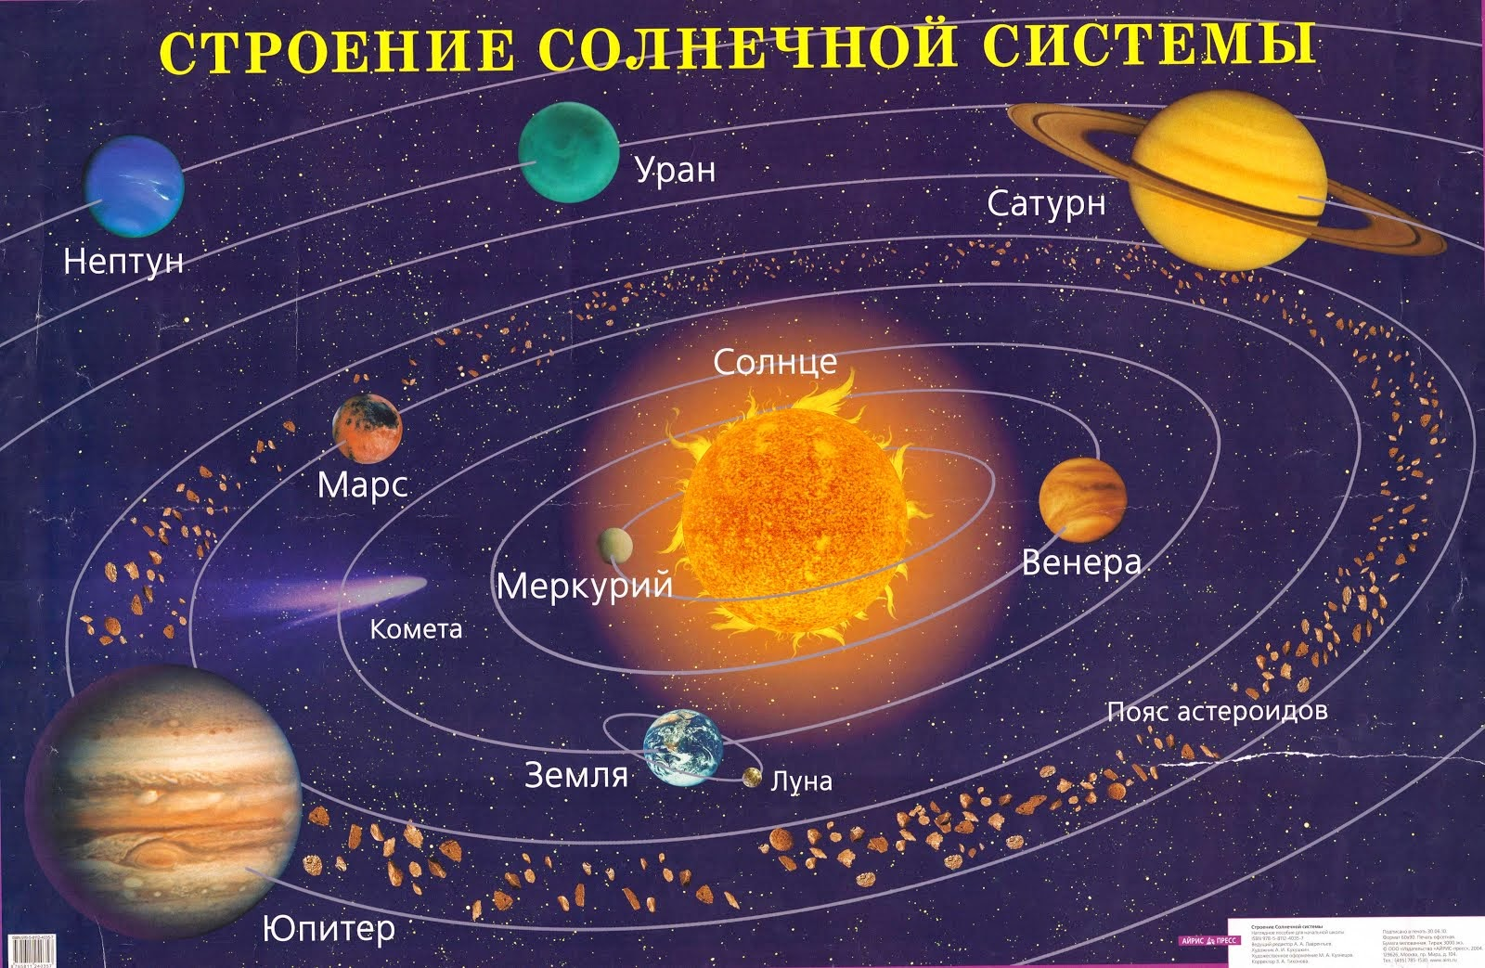
На данный момент в состав Солнечной системы входит восемь планет. Планеты по порядку удаленности от Солнца: Меркурий, Венера, Земля, Марс, Юпитер, Сатурн, Уран и Нептун.

Slide 4
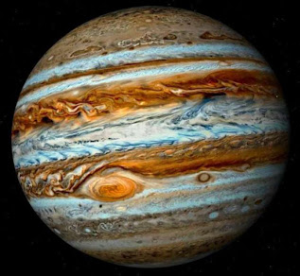
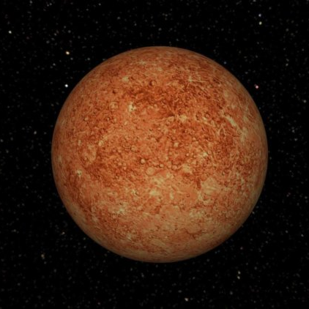
Самая большая планета - Юпитер
Самая маленькая планета- Меркурий

Slide 5
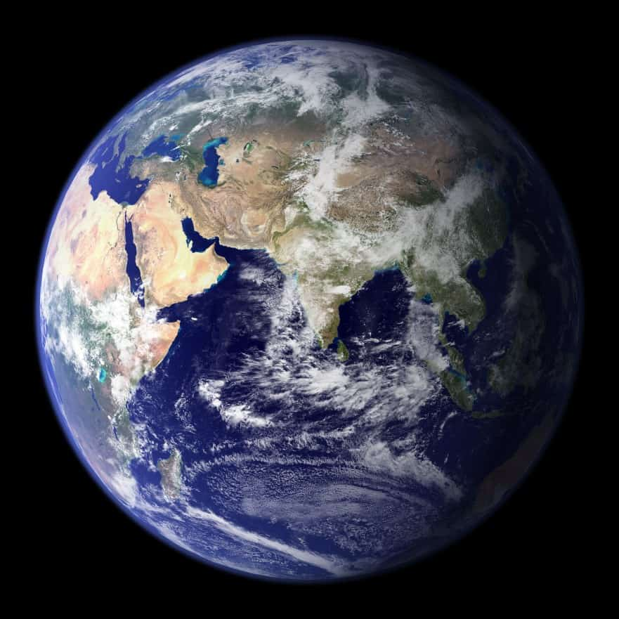
Земля – это третья по удаленности от Солнца планета
Луна- естественный спутник Земли

Slide 6
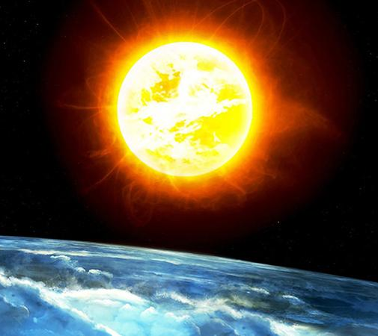
Звезда - это шарообразное скопление газов, они способны излучать свет.
Каждый день мы можем наблюдать самую большую звезду нашей системы - Солнце.

Slide 7
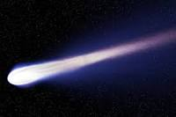
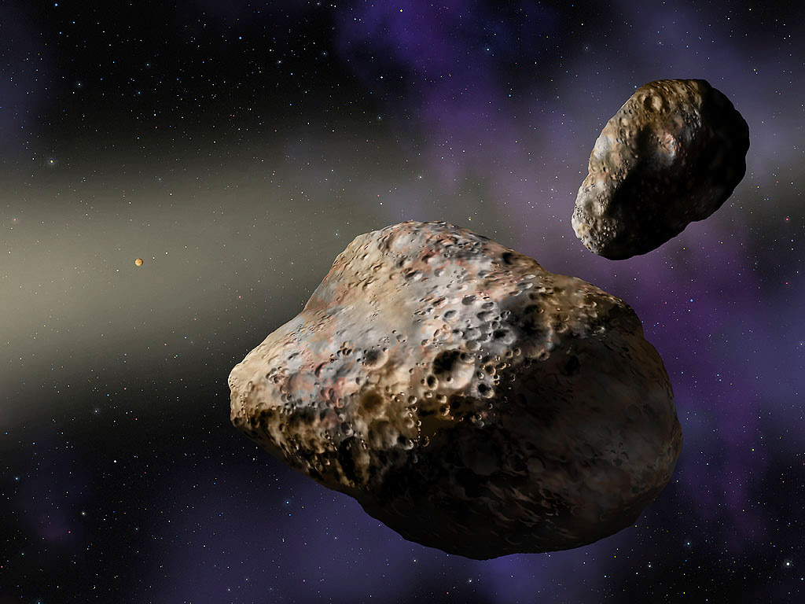
Малые космические тела
Кометы
У ярких комет с приближением к Солнцу образуется «хвост» — слабая светящаяся полоса
Астероиды
это «мелкие» камешки, размеры которых в отдельных случаях могут превышать автомобиль.

Slide 8
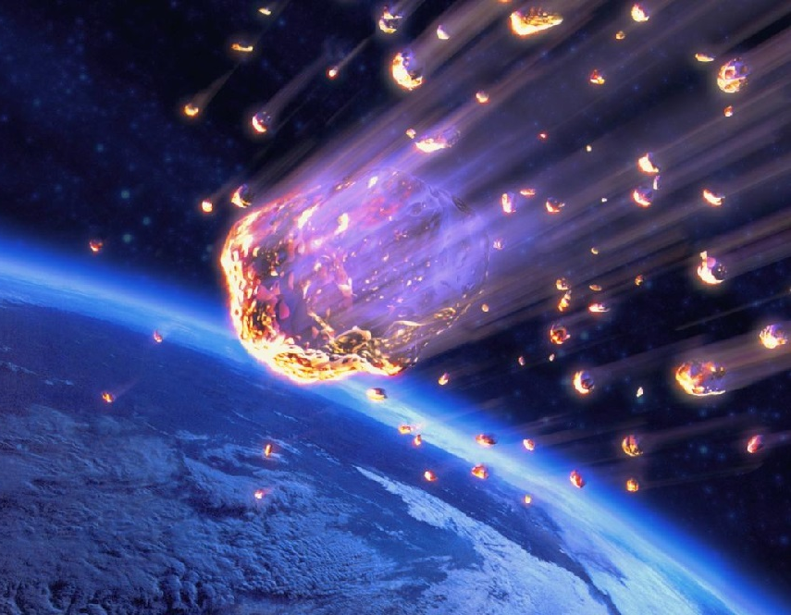
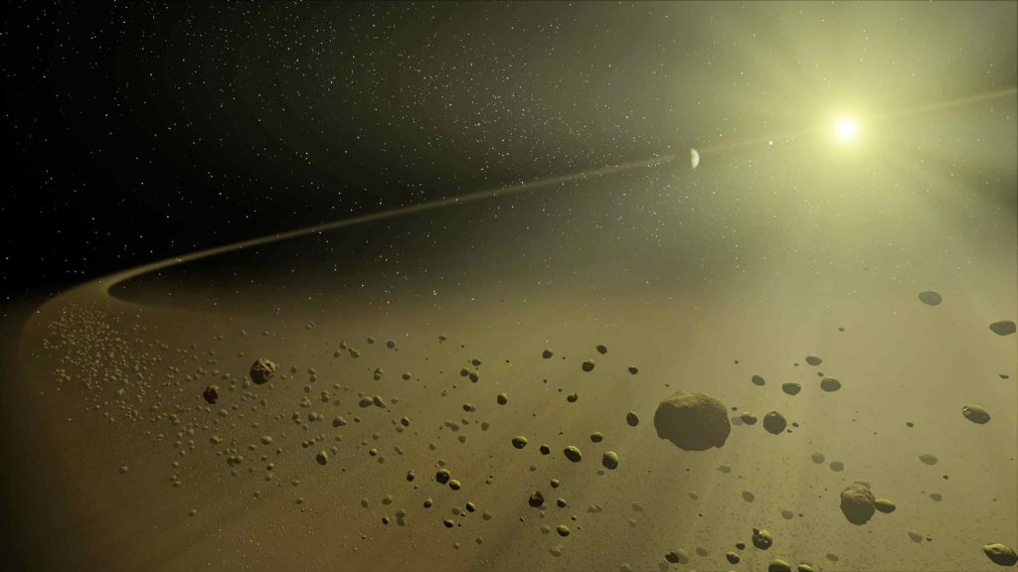
Метеориты
-тело космического происхождения, упавшее на поверхность крупного небесного объекта.
Косми́ческая пыль —
пыль, которая находится в космосе или попадает на Землю из космоса.

Slide 9
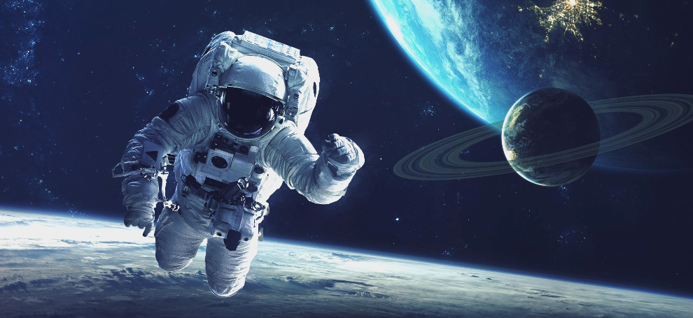
Космос всегда был и остается сегодня одной из наиболее волнующих человечество загадок.

Slide 10
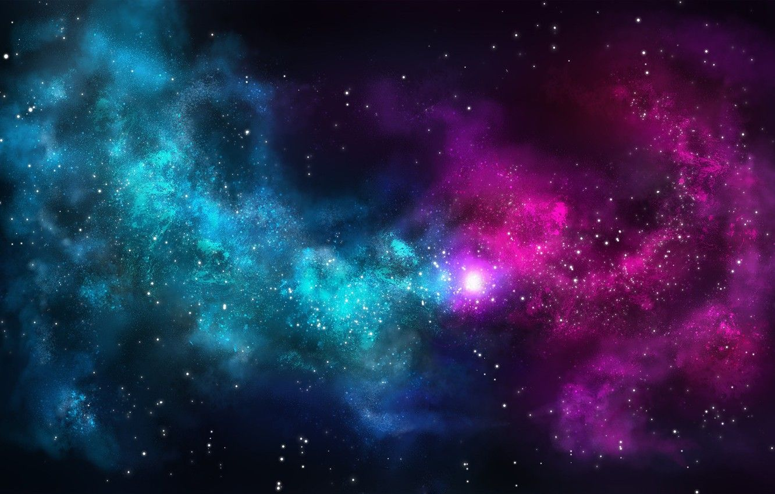
Первые покорители космоса

Slide 11
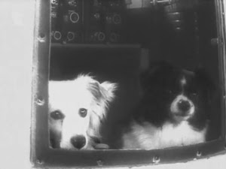
Первое в мире живое существо, причем не одно, а сразу два, которые полетели в ракете,
были собаки Цыган и Дезик.
Их полет произошел 22 июля 1951 года. Полет продолжался всего лишь несколько минут. Отсек с собаками благополучно приземлился на парашюте, собаки чувствовали себя нормально.

Slide 12
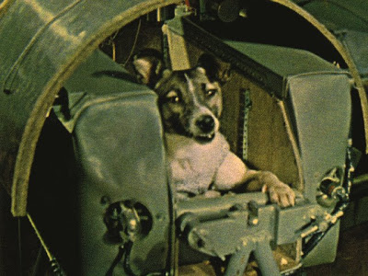
Но, первая настоящая собака-космонавт - это Лайка. Именно она совершила действительно космический полет 1 сентября 1957 года и первая из живых существ облетела Землю. К сожалению, для нее не было предусмотрено никакого спускаемого аппарата, поэтому Лайка погибла в космосе.

Slide 13
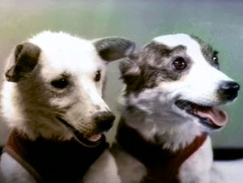
Белка и Стрелка — советские собаки-космонавты, совершившие космический полёт на корабле «Спутник-5» 19 августа 1960 года. Они были первыми живыми существами, благополучно вернувшимися с орбиты.

Slide 14
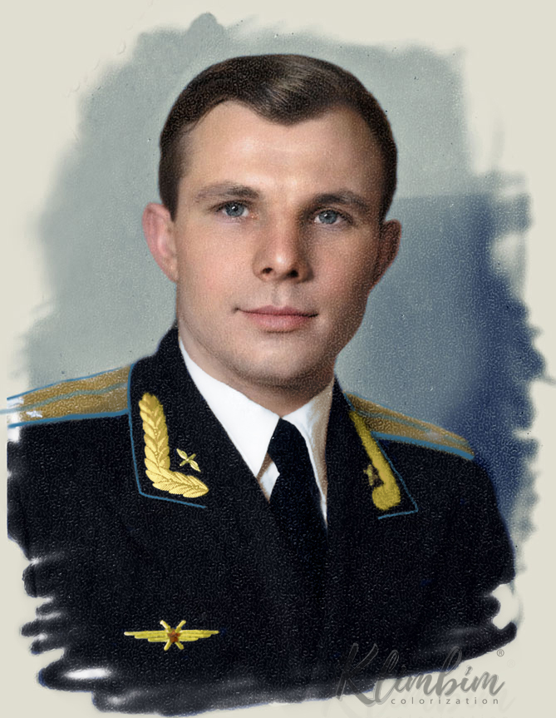
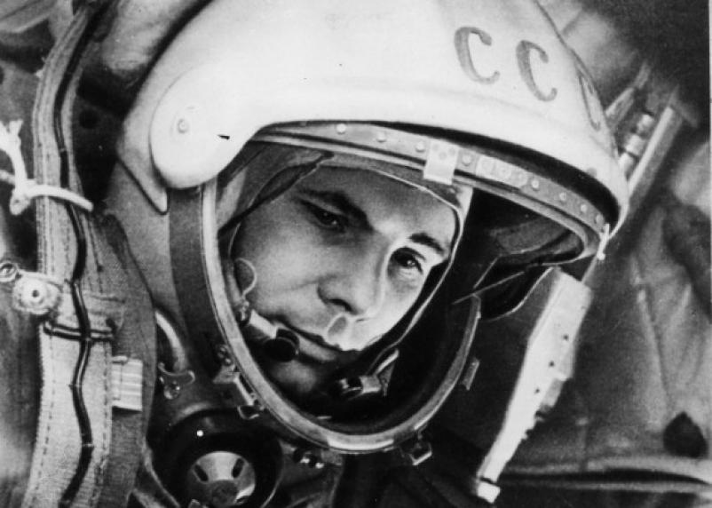
12 апреля 1961 года гражданин Советского Союза старший лейтенант Юрий Алексеевич Гагарин на космическом корабле «Восток» впервые в мире совершил орбитальный облет Земли

Slide 15
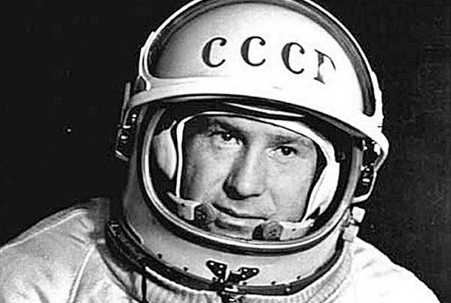
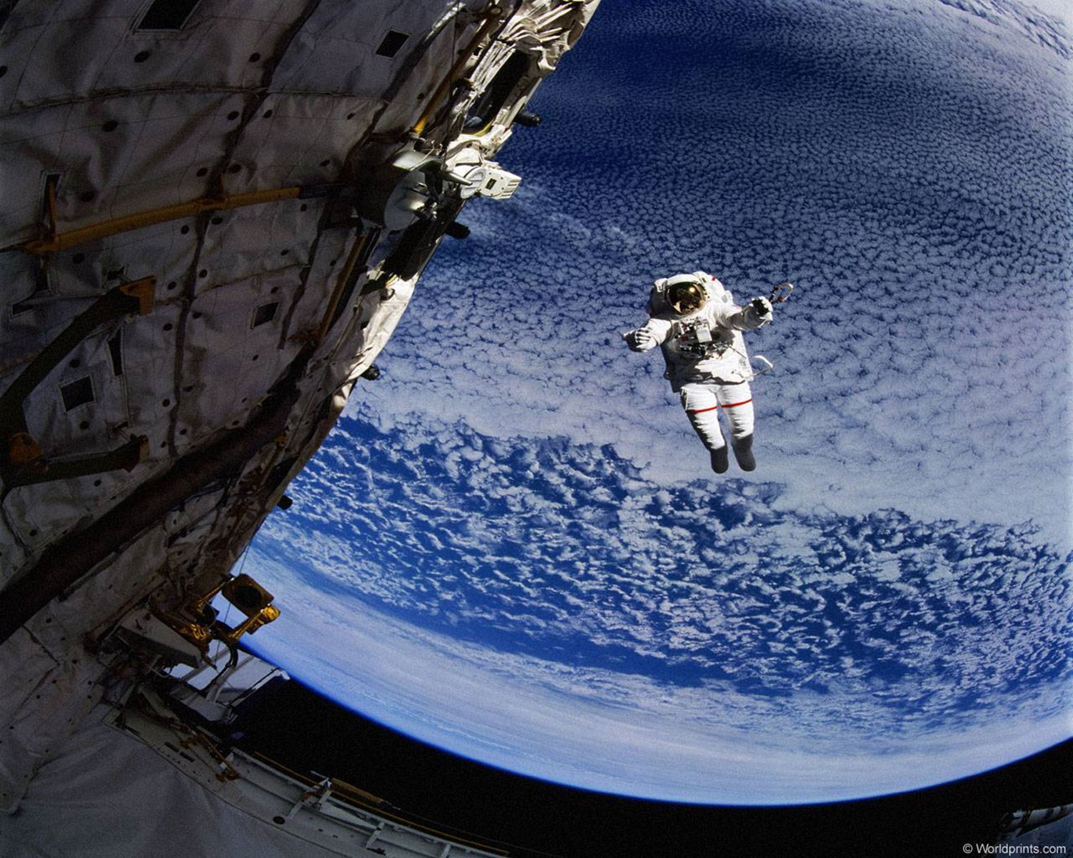
Алексей Архипович Леонов –
космонавт, впервые вышедший в открытый космос

Slide 16
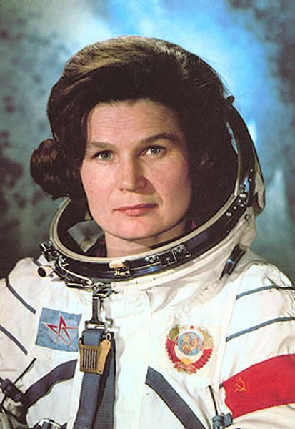
Валентина Николаевна Терешкова –
первая женщина – космонавт нашей страны.

Slide 17
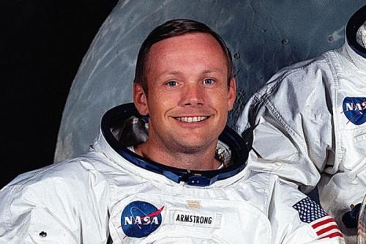
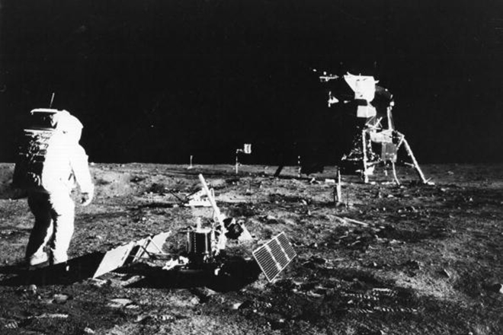
Нил Армстронг -военно-морской лётчик США, первый человек, ступивший на Луну 20 июля 1969 года.

Slide 18
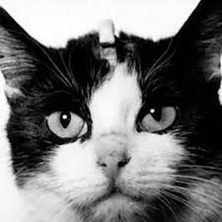
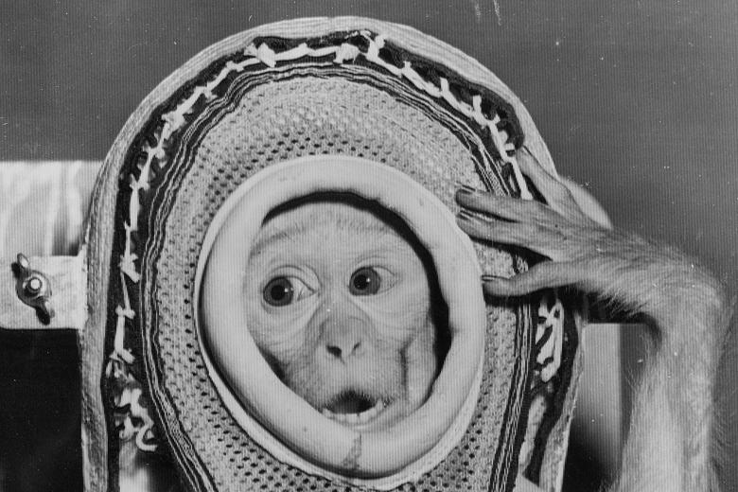
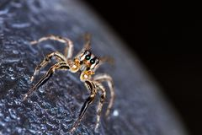
После Гагарина в космос летали другие живые существа: обезьяны, собаки, кошки, черепахи и др.

Slide 19
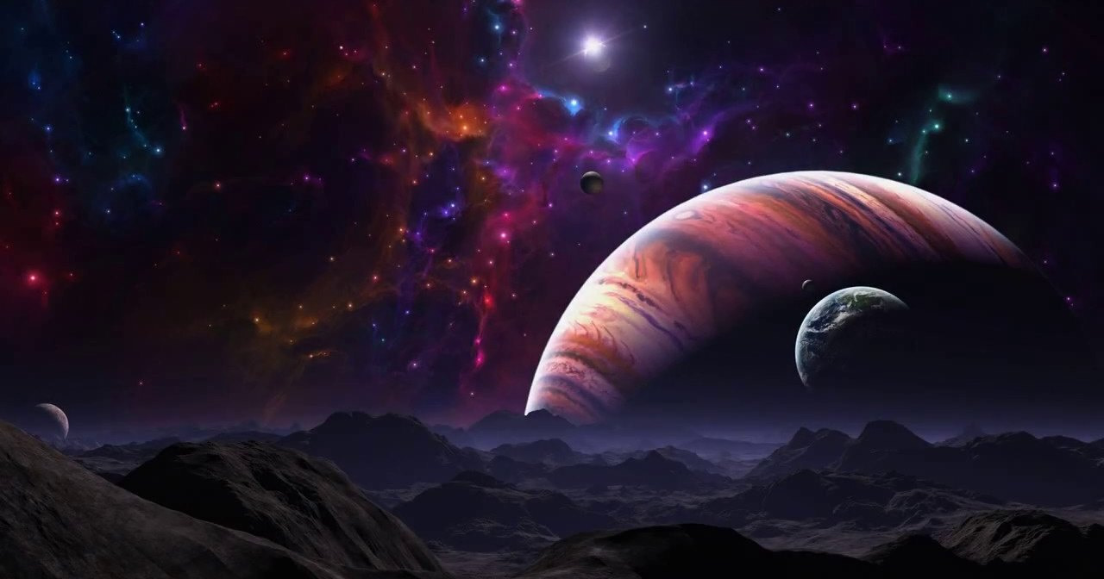
Спасибо за внимание

